Slide 2
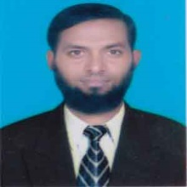
শিক্ষক পরিচিতি
মোঃহারুন অর রশিদ
সহকারী শিক্ষক(গণিত)
গুথুমা চৌমুড়ী ইসলামিয়া দাখিল মাদরাসা
পরশুরাম,ফেনী ।
মোবাইলঃ ০১৭১৯-৮৪৫২০৫

Slide 3
শিখণফল
এই পাঠশেষে শিক্ষার্থীরা-
১। সপুস্পক উদ্ভিদ কাকে বলে তা বলতে পারবে,
২। সপুষ্পক উদ্ভিদের বিভিন্ন অংশ ব্যাখ্যা করতে
পারবে,
৩। মূলের প্রকারভেদ ব্যাখ্যা করতে পারবে,
৪। মূলের কাজ ব্যাখ্যা করতে পারবে।

Slide 4
পাঠ পরিচিতি
অধ্যায়ঃ চতুর্থ
পাঠঃ ১ - ৪

Slide 5
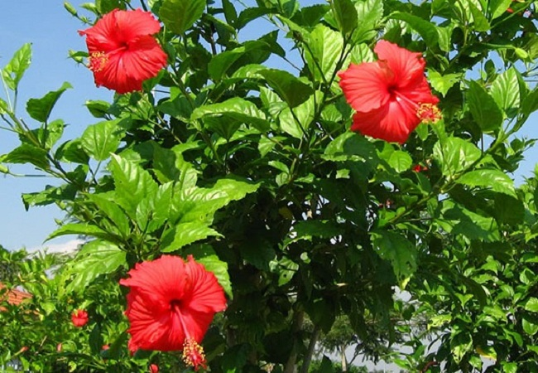

Slide 6
আজকের পাঠ-
উদ্ভিদের বাহ্যিক বৈশিষ্ট্য

Slide 7
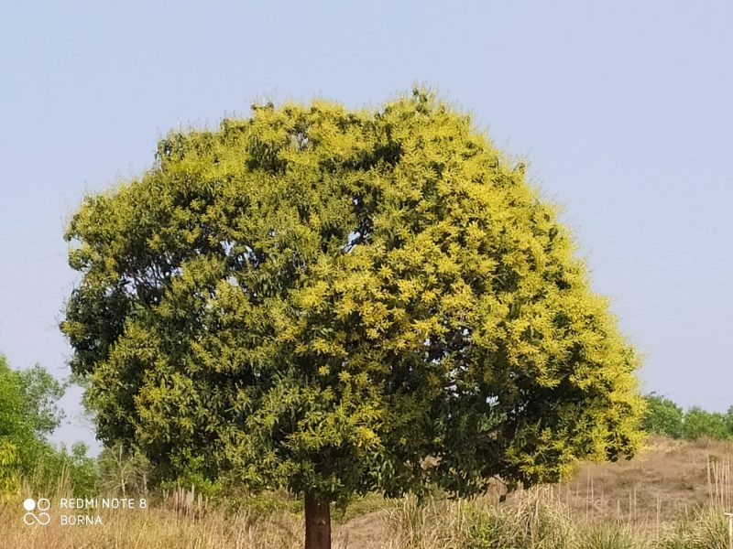
সপুষ্পক উদ্ভিদের বাহ্যিক বৈশিষ্ট্য
সপুষ্পক উদ্ভিদঃ যেসব উদ্ভিদের ফুল হয় তাদের সপুস্পক উদ্ভিদ বলে।
যেমন,আমগাছ।

Slide 8
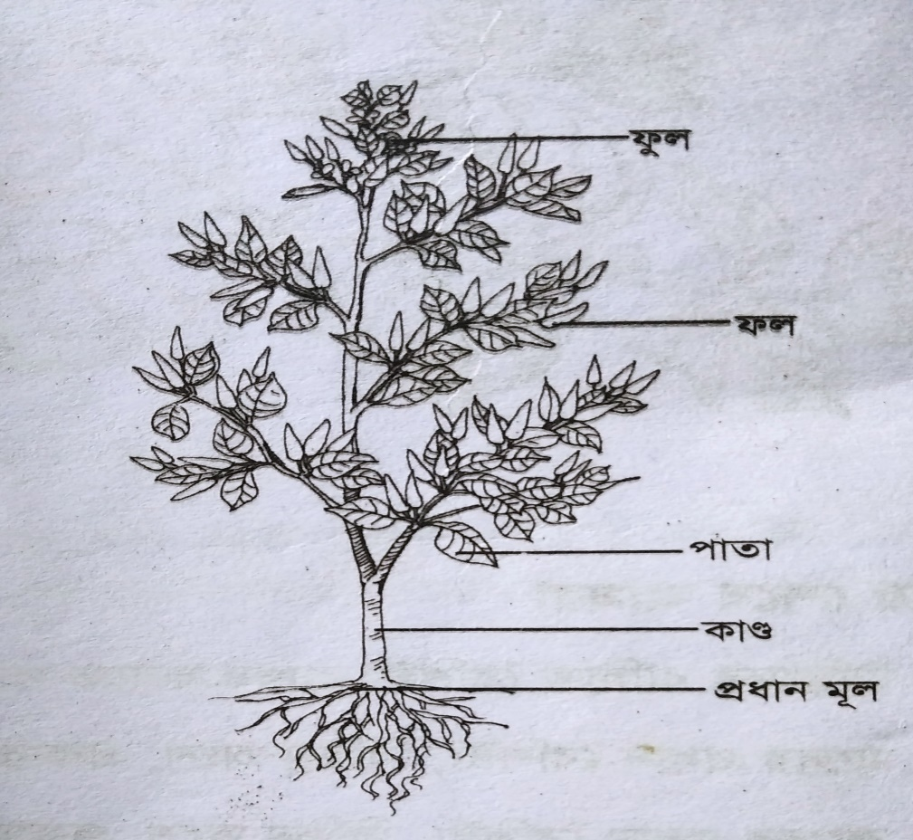
নিচের চিত্রটি কিসের ?
মরিচ গাছ
আদর্শ সপুষ্পক উদ্ভিদ

Slide 9
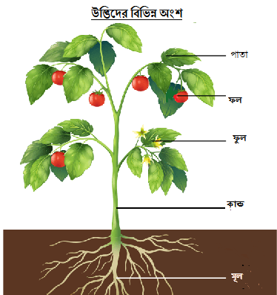
বিটপ
শাখা মূল
প্রশাখা মূল

Slide 10
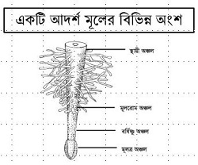
আদর্শ মূলের বিভিন্ন অংশ

Slide 11
মূলের প্রকারভেদ
মূল
স্থানিক মূল
অস্থানিক মুল
গুচ্ছ মূল
অগুচ্ছ মূল

Slide 12
মূলের কাজ
১। মূল উদ্ভিদকে মাটির সাথে শক্তভাবে আটকে রাখে,
২। মূল মাটি থেকে পানি ও খনিজ পদার্থ শোষণ করে,

Slide 13
মূল্যায়ণ
১। সপুষ্পক উদ্ভিদ কাকে বলে ?
২।বিটপ কাকে বলে ?
৩।মূল কত প্রকার ?

